Slide 1
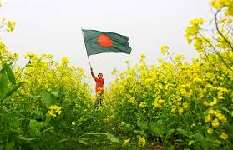
স্বাগতম
সাইফুল ইসলাম
সহঃ শিক্ষক (তথ্য ও যোগাযোগ প্রযুক্তি)
আকুয়া চামুরিয়া দাখিল মাদরাসা,
কালিহাতী, টাংগাইল।
বিষয়ঃ বাংলাদেশ ও বিশ্ব পরিচয়
শ্রেণিঃ ৮ম
সময়ঃ 35 মিনিট

Slide 2
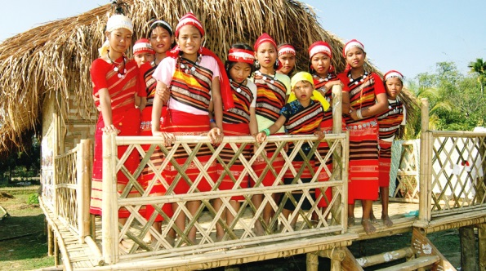
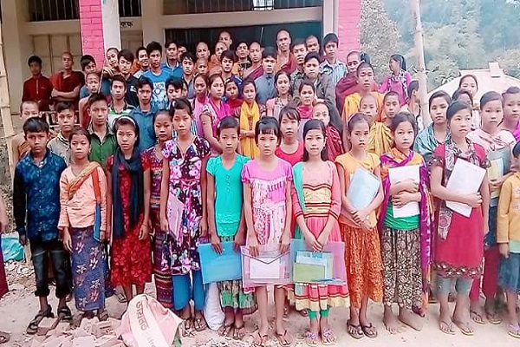
বাংলাদেশের ক্ষুদ্র নৃগোষ্ঠী

Slide 3
শিক্ষণফল
এ পাঠ শেষে শিক্ষার্থীরা……
বাংলাদেশের ক্ষুদ্র নৃ গোষ্ঠী সম্পর্কে বলতে পারবে।
বাংলাদেশের ক্ষুদ্র নৃ গোষ্ঠীদের সামাজিকতা সম্পর্কে বলতে পারবে।
বাংলাদেশের ক্ষুদ্র নৃ গোষ্ঠীদের ধর্মীয় ও সাংস্কৃতিক জীবনধারা সম্পর্কে বলতে পারবে।

Slide 4
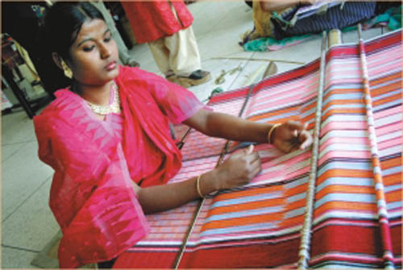
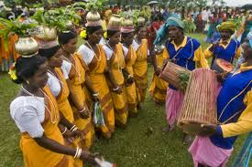
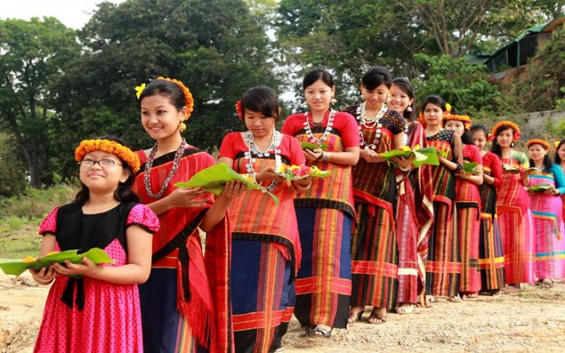
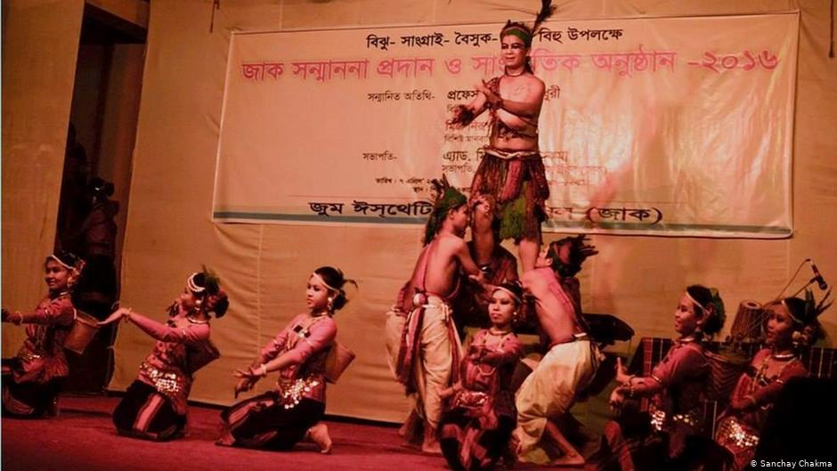
বাংলাদেশের ক্ষুদ্র নৃ গোষ্ঠী
ক্ষুদ্র নৃ-গোষ্ঠীদের পেশা
ক্ষুদ্র নৃ-গোষ্ঠীদের ধর্মচর্চা
ক্ষুদ্র নৃ-গোষ্ঠীদের অনুষ্ঠানাদি

Slide 5
বাংলাদেশের ক্ষুদ্র নৃ গোষ্ঠী
চাকমা, গারো, সাঁওতাল, মারমা, রাখাইন, ত্রিপুরা, ম্রো, তঞ্চঙ্গ্যা, বম, পাংখুয়া, চাক, খ্যাং, খুমি, লুসাই, হাজং, কোচ, খাসিয়া, মণিপুরি, ওরাঁও, মাহালি, মুন্ডা, মাল পাহাড়ি, মালো, ডালু, হদি, পাত্র, বর্মণ, বানাই, পাহান, মাহাতো, রাজবংশী, সূর্যবংশী ও কোল।

Slide 6
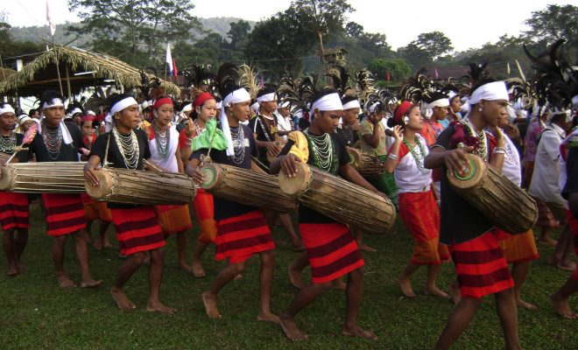
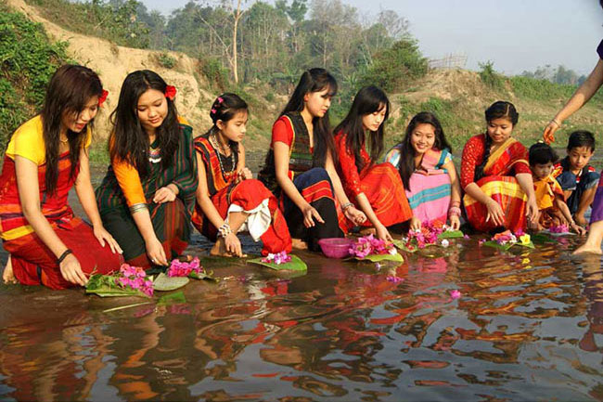
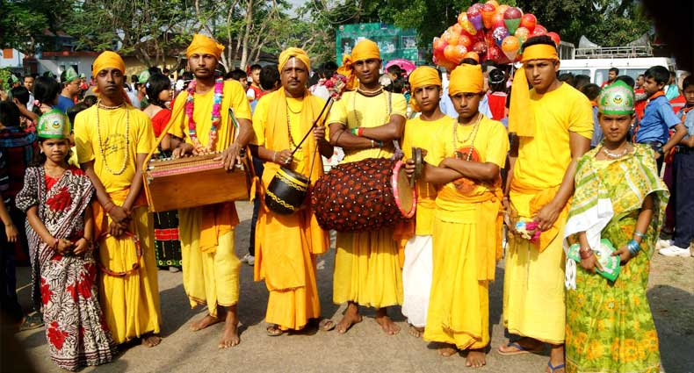
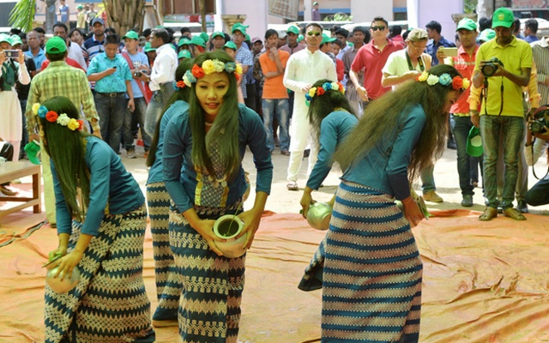
বাংলাদেশের ক্ষুদ্র নৃ গোষ্ঠী বিভিন্ন উৎসব

Slide 7
বাংলাদেশের প্রধান প্রধান ক্ষুদ্র নৃগোষ্ঠীর নাম
আবাসস্থল ও নৃতাত্তিক পরিচয়
ক্ষুদ্র নৃগোষ্ঠীর নাম | আবাসস্থল | নৃতাত্তিক পরিচয়
চাকমা, মারমা, ত্রিপুরা খুমি, লুসাই | রাঙামাটি, বান্দরবন খাগড়াছড়ি | এরা মঙ্গোলীয় নৃগোষ্ঠীভুক্ত লোক
গারো, হাজং, কোচ | ময়মনসিংহ | এরা মঙ্গোলীয় নৃগোষ্ঠীভুক্ত লোক
খাসি, মনিপূরী | সিলেট | এরা মঙ্গোলীয় নৃগোষ্ঠীভুক্ত লোক
রাখাইন | কক্সবাজার, পটুয়াখালি বরগুনা | এরা মঙ্গোলীয় নৃগোষ্ঠীভুক্ত লোক
সাঁওতাল, ওরাঁও মাহালী, মুন্ডা, মালো | দিনাজপুর, রংপুর রাজশাহী, বগুড়া পাবনা | এরা অস্ট্রালয়েড নৃগোষ্ঠীভুক্ত লোক

Slide 8
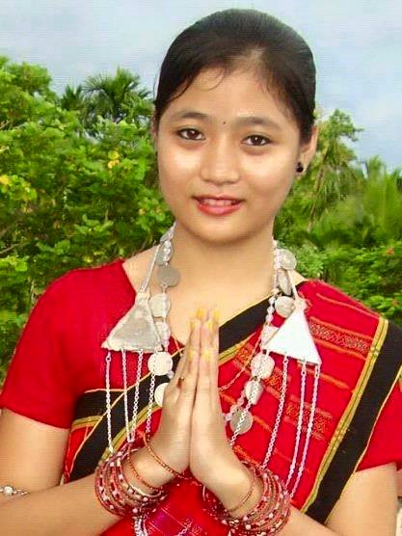
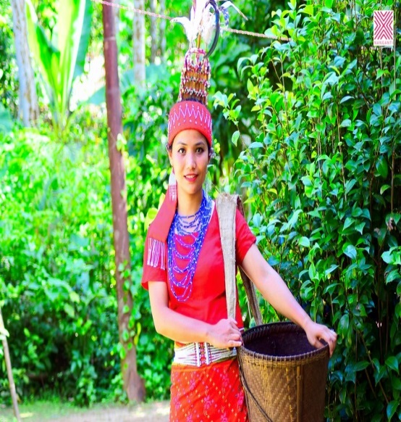
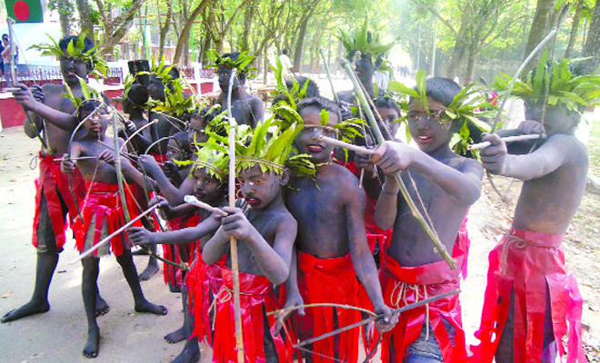
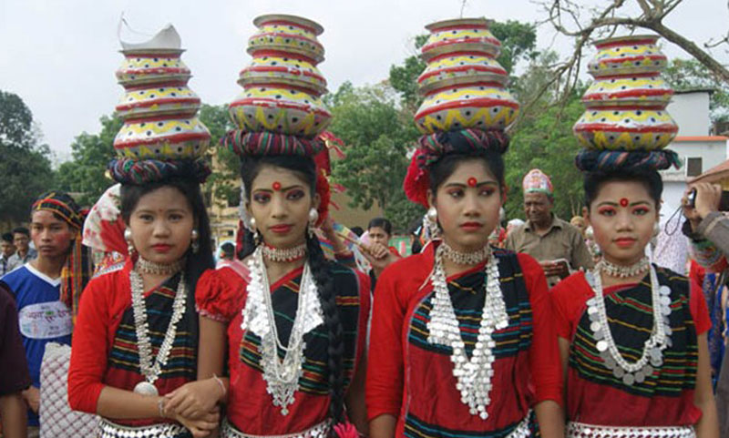
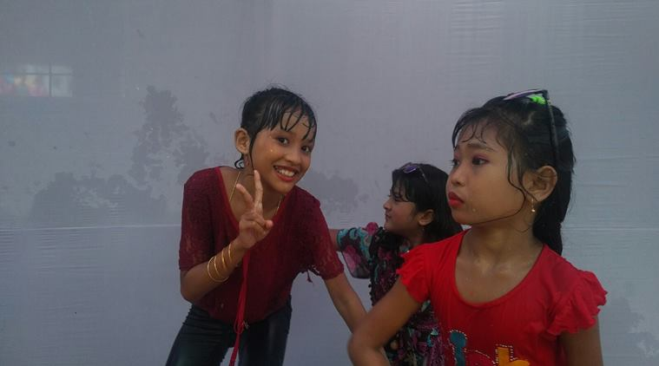
বাংলাদেশের ক্ষুদ্র নৃগোষ্ঠী
চাকমা
গারো
সাঁওতাল
রাখাইন
মারমা

Slide 9
দলীয় কাজ
দল-১
দল-২
বাংলাদেশে অবস্থানরত ক্ষুদ্রগোষ্ঠীদের নামের
তালিকা তৈরী কর ।
বাংলাদেশের অবস্থানরত ক্ষুদ্রনৃগোষ্ঠীদের
বিভিন্ন উৎসবের নাম লিখ ।

Slide 10
বাড়ির কাজ
বাংলাদেশের বিভিন্ন ক্ষুদ্র নৃগোষ্ঠীর নাম
ও আবাসস্থল বর্ণনা কর।

Slide 11
ধন্যবাদ

